Slide 1
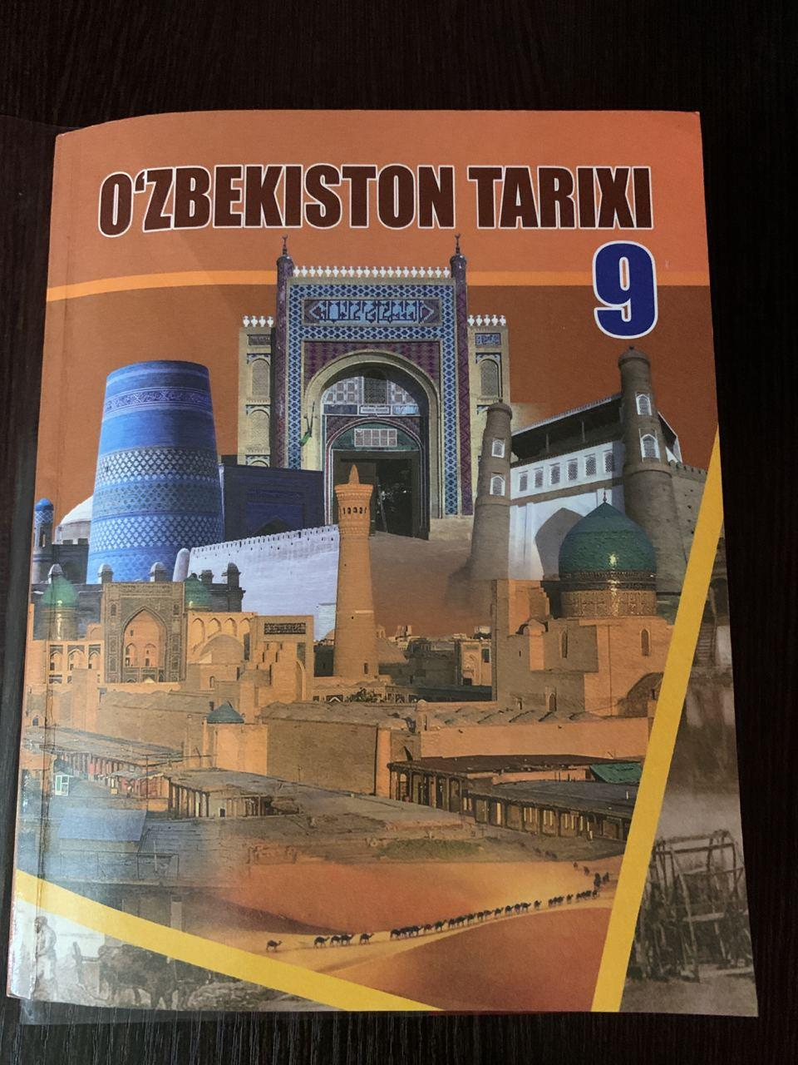
O‘zbekiston tarixi
9-sinf
Mavzu:
XIX asrning ikkinchi yarmi - XX asrning boshlarida Turkistonda ijtimoiy-iqtisodiy ahvol

Slide 2
Turkiston o‘lkasida mustamlaka tartiboti harbiy kuch va keng tarmoqlangan politsiya tizimiga asoslangan edi. O‘rta Osiyoga temiryo‘llarning o‘tkazilishi Rossiya iqtisodiyoti uchun katta amaliy ahamiyatga ega bo‘lish bilan birga harbiy-strategik maqsadlarni ham ko‘zlab qurilgan edi.
Mustamlaka tartibotining kuchaytirilishi
Toshkentdagi temiryo‘l vokzali

Slide 3
O‘rta Osiyoning bosib olingan hududlarida Rossiya imperiyasining mustahkam o‘rnashib olishi va mustamlakachilik siyosatining keng qamrovli olib borilishida temiryo‘llar muhim o‘rin tutdi.

Slide 4
Harbiy qo‘shinlar va qurol-aslahalarni Krasnovodskdan Qizilarvatga qadar Kavkazdan O‘rta Osiyoga tashish uchun temiryo‘l qurildi. So‘ngra temiryo‘l qurilishi Ashxobodgacha davom ettirildi. 1888-yili Samarqandga dastlabki poyezd keldi, 1899-yilda esa temiryo‘l Toshkent orqali Andijongacha qurib bitkazildi.

Slide 5
Rossiya harbiy qurolli kuchlarining asosiy bazalari Kavkazda joylashgan bo‘lib, u yerdan Kaspiy dengizi orqali kemada tez kechib o‘tish mumkin edi. Krasnovodskdan esa temiryo‘l bilan Samarqand, Toshkent va Andijonga yetib kelish oson edi.
Endi harbiy qisimlarni Krasnovodskdan Andijongacha bo‘lgan 3 ming kilometrdan ziyod masofaga ko‘chirish muammo bo‘lmay qoldi.

Slide 6
Turkistonda paxta ekini keng tarqalishi va Rossiya kapitali joriy etilishi bilan XX asr boshlarida temiryo‘llarning nafaqat harbiy, balki iqtisodiy ahamiyati ham ko‘tarildi. 1905-yilda Orenburgdan Toshkentga qadar temiryo‘l qurib kelindi.

Slide 7
XIX asrning ikkinchi yarmida Rossiya imperiyasi tomonidan bosib olingan O‘rta Osiyo hududlarida yashovchi xalqlarning siyosiy, iqtisodiy, ijtimoiy va madaniy hayotida keskin o‘zgarishlar yuz berdi.
Iqtisodiyotning mustamlaka manfaatlariga bo‘ysundirilishi
Bu davrda o‘lkaga Rossiya kapitali, Yevropa mahsulotlari va yangi ishlab chiqarish texnologiyalarining kirib kelishi kengaydi. Bu o‘zgarishlar o‘lkada paxtachilik, konchilik, yog‘-moy sanoati kabi sohalarning rivojlanishiga ta’sir ko‘rsatdi.
O‘rta Osiyo Davlat banki. Toshkent

Slide 8
Iqtisodiyotdagi o‘zgarishlar imperiyaning o‘lkadagi manfaatlaridan kelib chiqqan holda, ya’ni bir tomonlama olib borildi. Ishlab chiqarish va savdo-sotiq Rossiya imperiyasi va u orqali boshqa davlatlar bilan aloqalarning kengayishi natijasida rivojlanib bordi.
Imperiya to‘qimachilik sanoati uchun paxta yetishtirish ko‘paydi.

Slide 9
Bu o‘lkada boshqa turdagi qishloq xo‘jalik mahsulotlarining kamayishiga, ayniqsa, g‘allaning tanqisligiga sabab bo‘ldi.
Paxtani faqat tozalash va yog‘ ishlab chiqarish sohasigina yo‘lga qo‘yilib, paxta xomashyosidan tayyor mahsulot tayyorlash imperiyaning markaziy gubernalarida bajarilgan.

Slide 10
1867-1900-yillarda Turkiston general-gubernatorligida ishga tushirilgan 175 ta sanoat korxonasi bo‘lib, ularning aksariyat ishlari qo‘l mehnati bilan bajarilgan. Korxonalarda ish kuni 16 soat bo‘lib, ishchilarning huquqini himoya qiladigan tashkilotlar bo‘lmagan, ishchilar shikoyat bilan hech kimga murojat qila olmaganlar.

Slide 11
Paxta xom-ashyosiga bo‘lgan ehtiyoj
Rossiya imperiyasining Turkiston borasidagi barcha rejalari paxtachilikni rivojlantirishga qaratilgan edi.
O‘lkani Rossiya to‘qimachilik sanoati uchun asosiy xomashyo yetkazib beruvchi hududga aylantirish mo‘ljallangan edi. Chorvachilik yaylovlari uchun foydalaniladigan yerlarning paxta maydonlariga aylantirilishi, chorva mahsulotlarining kamayishiga olib keldi.
Paxtani Rossiyaga jo‘natish

Slide 12
Farg‘ona, Sirdaryo va Samarqand viloyatlari paxta yetishtiriladigan eng muhim markazlar bo‘lgan. 1884-yilda Turkistonda yangi paxta navi (Amerika navi) yetishtirila boshlandi.
Podsho hukumati paxta maydonlarining kengayishi va hosilning yaxshi bo‘lishi O‘rta Osiyo mintaqasida suv bilan bog‘liq bo‘lganligi uchun irrigatsiya tarmoqlarini kengaytirishga harakat qilgan.

Slide 13
1911-yilda Sirdaryo magistral kanalini bunyod etish ishlari boshlandi va 1913-yilga kelib tugallandi. Biroq Toshkent vohasi, Samarqand viloyati va Farg‘ona vodiysida sug‘orish sohasi bo‘yicha ishlarning ko‘pi bajarilmay qolib ketdi.
Mustamlakachi hukumat uchun paxta o‘lkada neft va oltindan keyingi o‘rinda turuvchi yuqori daromadli sohaga aylandi.

Slide 14
Mustaqil bajarish uchun topshiriqlar
Mustamlaka davrida iqtisodiyotning qaysi sohalari rivojlangan va unga sabab nima?
Mustamlakachilik siyosati mahalliy hunarmandchilikka qanday ta’sir ko‘rsatdi?
Paxta va boshqa boyliklar nima uchun faqat xomashyo sifatida kerak edi?
Turkistonning qaysi viloyatlari paxta yetishtirish markazlari bo‘lgan?

